Slide 1
УРОК ЭРЗЯНСКОГО ЯЗЫКА 4А КЛАСС Провела ВельдяскинаТ.П. 2014 г.
МБОУ КСОШ №2

Slide 2
Оршамопелень пелькст
Паля
Руця
Пулай
Панго
Икельга паця

Slide 3
Моро «Весемеде мазыйнем»

Slide 4
Кизэ

Slide 5
Кизэнь ковт
Аштемков Медьков Умарьков

Slide 6
Кроссворд
 |  | 1
 |  | 2
 |  | 3
4
О
В
Т
О
Р
И
В
Е
З
Ь
У
Р
В
Е
Р
Ь
Г
И
З

Slide 7
Уроконь темась: «Кизна вирьсэ»

Slide 8
Знакомство с новыми словами.
Укштор - клён
Тумо – дуб
Пекше – липа
Килей – берёза
Кошт – воздух
Ванькс - чистый

Slide 9
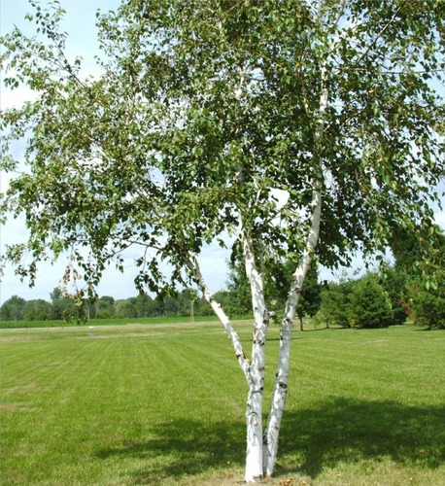
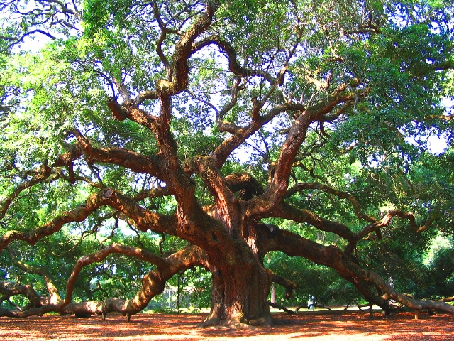
Активизация новых слов
Те мезе?

Slide 10
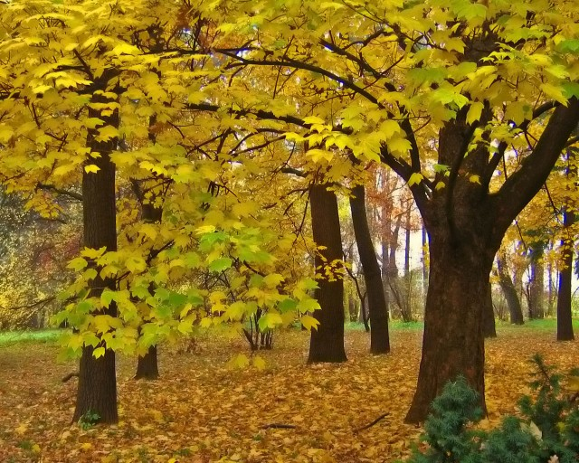
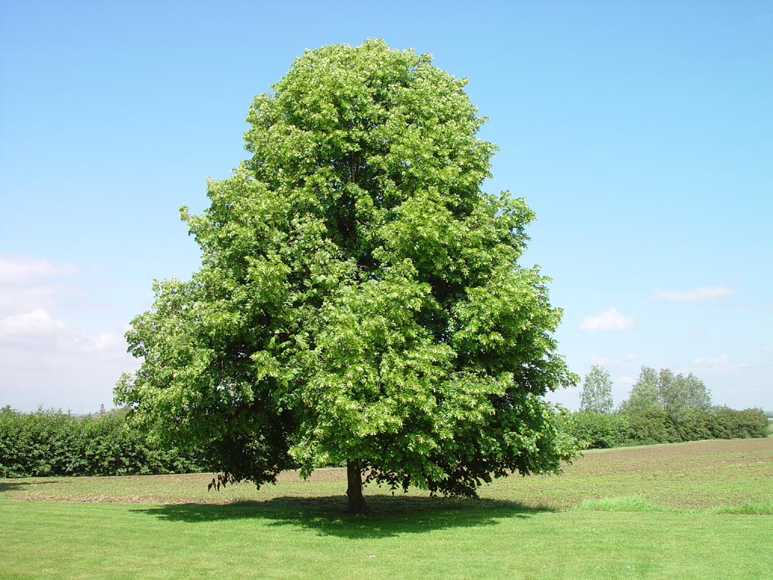
Активизация новых слов.
Те мезе?

Slide 11
Тренировка лексических навыков.
МО – ТУ
ШЕ – ПЕК
ШТОР – УК
ЛЕЙ – КИ

Slide 12
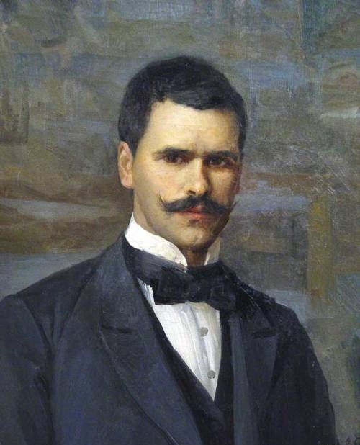
Сычков Федот Васильевич

Slide 13
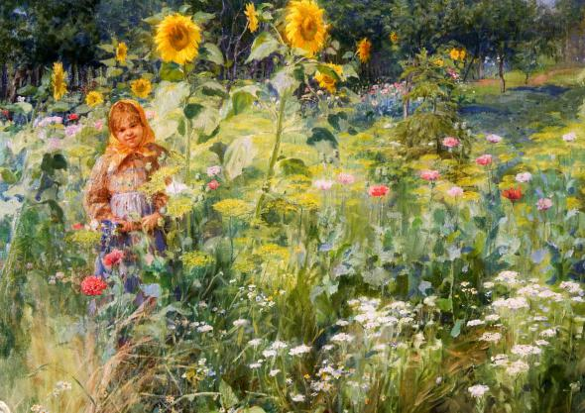
Картина Сычкова Ф.В. «Летний день»

Slide 14
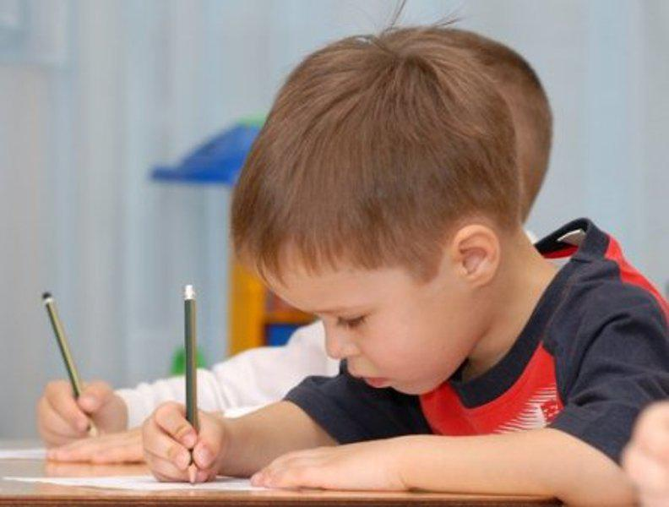
Работа в тетрадях
Пек паро вирьсэ….
Вирьсэ касыть чувтот:…,…,…,….
Коштось вирьсэ….

Slide 15
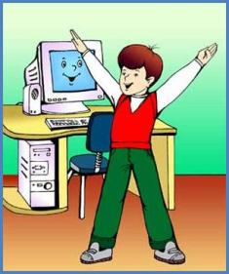
Физкультминутка.

Slide 16
Закрепление материала.
Работа с учебником стр 20 упр 2

Slide 17
Итоги урока. Выводы.
Оцени свою работу цветами светофора.
я доволен своей работой, активно трудился и у меня многое получилось.
я не совсем доволен, были трудности, но я старался.
я не доволен своей работой, допускал ошибки.

Slide 18
Стр 21 упражнение 3

Slide 19
Сюкпря.
Вастомазонок.

